Slide 1
Marwall
设计者：唐健龙

Slide 2
程序介绍
名称意义： Marwall ，取自 Marvel + wall ，中文可称为万能墙，表示其是多种功能聚合的墙，同时， Mars 意为火星，暗示了设计理念为不断探索。
目标群体：高中学生群体。
设计灵感：本人深入高中学生群体，了解到部分高需求的功能较为零散，市面上也没有类似的校园功能聚合小程序。
功能介绍：核心功能目前包括表白墙、问答墙、交易墙、雷锋墙(寻人启事/失物招领/爱心募捐)、吐槽墙、社团墙；辅助功能目前包括致习室、话题街、留言巷、活动站、砖瓦房(提供意见建议的讨论地方)等，顾名思义，不具体介绍功能。

Slide 3
先来看一组使用效果展示

Slide 4
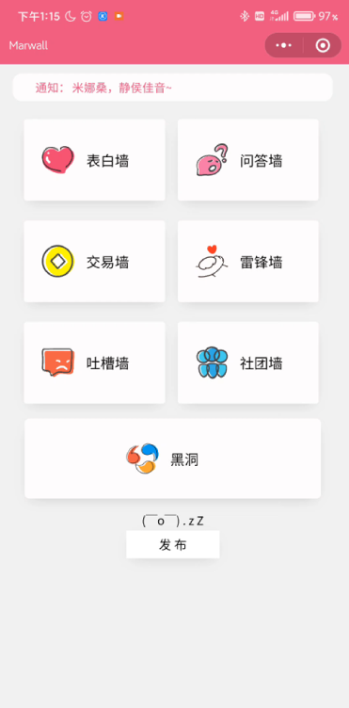
主页、个人页、瀑布流与帖子的浏览点赞

Slide 5
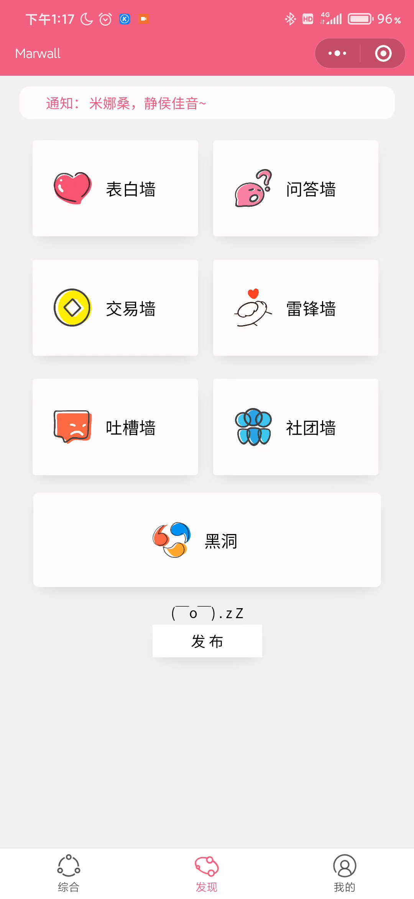

发布与浏览

Slide 6
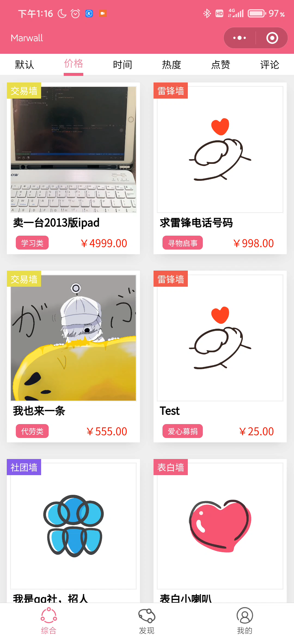
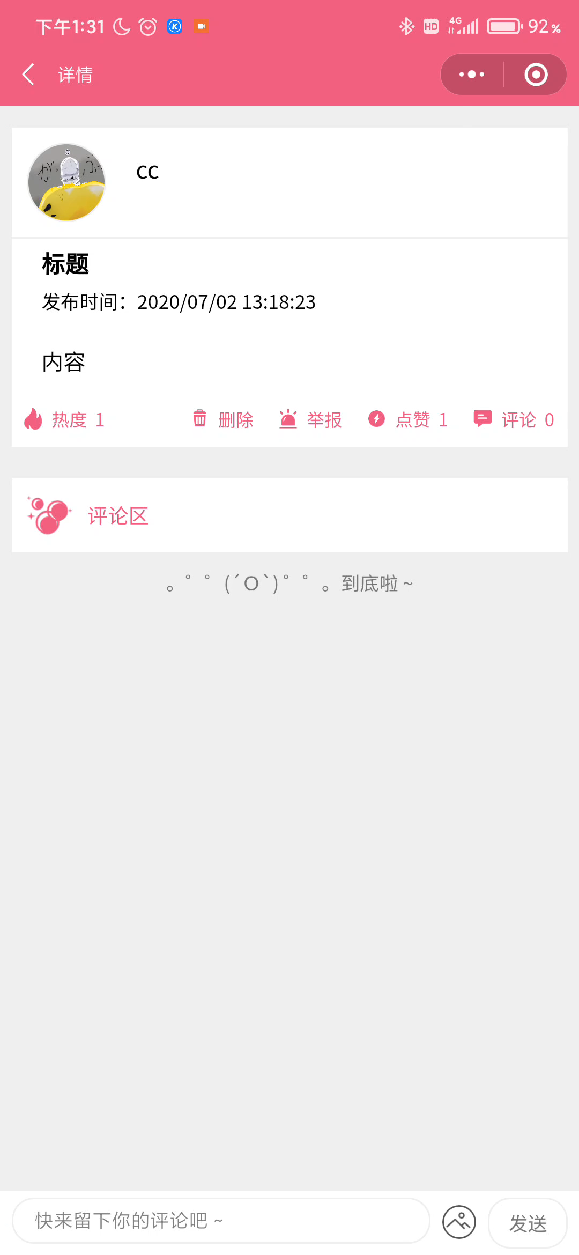
申请联系方式与评论帖子
申请联系方式创新性地通过长按头像进行

Slide 7
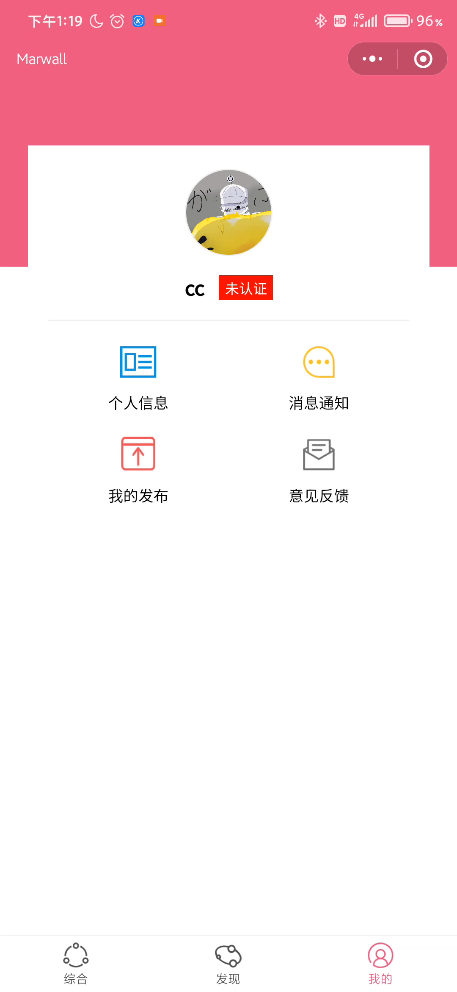

我的发布与消息通知

Slide 8

意见反馈与管理界面
管理界面是隐藏入口，只有管理员才能通过长按头像进入

Slide 9
数据库设计
使用面向对象型的云数据库，存储的是类似JSON格式的数据
最初的方案是将评论(comment)和举报(report)等结构都存储于帖子(post)结构，后来发现查找的时候会出现很多麻烦的情况，效率不高
后续改为将不同的结构分别存储于不同的集合(collection)，一个结构与另一个结构的联系便通过不同的id联系起来，如此一来，既简化了结构，又提高了查询效率
使用了云函数，保证了操作数据库的安全性
使用了云存储，不需要自己部署服务器等

Slide 10
补充
小程序具有很强的扩展性
小程序天然具有多用户性质
小程序可以通过不同渠道得到用户的意见建议，从而进行更新迭代
小程序可以通过高浏览量接入广告，实现盈利
小程序可以通过在校学生与周边商铺进行联系和合作，实现盈利

Slide 11
谢谢大家的观看

